Slide 2
TỰ NHIÊN VÀ XÃ HỘI
Bài 7: Cùng khám phá trường học
TIẾT 2

Slide 3
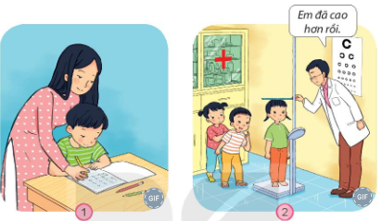
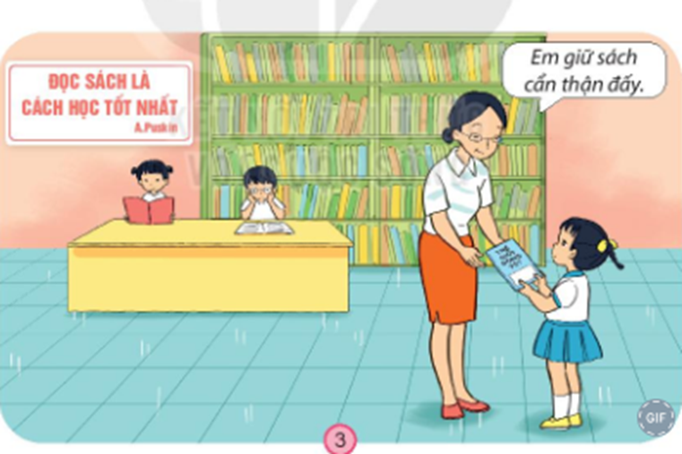
Tranh vẽ ai?
Công việc của họ là gì?

Slide 4
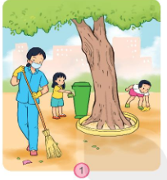
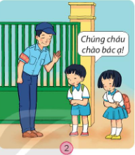
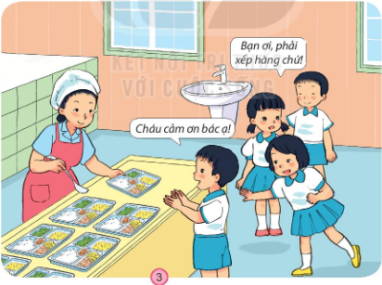
Các bạn đang làm gì?
Nếu là em , em sẽ làm gì?

Slide 5
!
TRÂN TRỌNG CẢM ƠN QUÝ THẦY CÔ! Kính chúc sức khỏe!
Cảm ơn các em!
Chúc các em học giỏi

